Slide 1
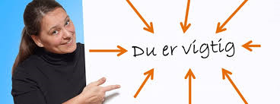


Praktikvejlederen som central figur i elevernes uddannelsesforløb
FOA Nordsjælland
FOA Frederikssund
November 2017
Torben Klitmøller Hollmann

Slide 2
Jeg kommer ind på…
Fagets udvikling og fagidentitet
  Praktikvejledning skal følge med
Hvorfor ændre social- og sundhedsuddannelsen?
Uddannelsernes profiler
Praktikvejlederen i centrum for elevernes uddannelse
Forskellige elevtyper

Slide 3

Fagidentitet
Hvad er fagidentitet?
Fagidentitet indebærer en klar forestilling om hvad fagets kerne er.
Praktikvejlederen skal have en klar forestilling om faget, for at kunne ‘videregive’ dette til eleven.
Men hvad er fagets kerne?
Notes:
Videregive gennem uddannelsesforløbet fx ved at være rollemodel.
Derfor bliver rollemodellen en meget vigtig faktor i elevens uddannelse.
Vigtig at eleverne møde rollemodeller fra eget fagområde (FOAs politiske holdning er at andre faggrupper god kan udføre vejledning, men eleverne skal møde egne fagpersoner tydeligt undervejs i uddannelse).
OBS meget få rollemodeller i skoletiden.

Slide 4

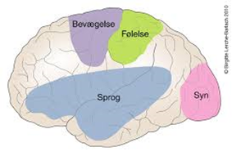

(Relations-) Fagets kerne
Indgå i relation til et andet menneske
Udvise empati
Yde omsorg og pleje
Vide hvordan og hvorfor
Gøre det rigtige
Notes:
Tydelige tråde til de 3 H’er og ligevægt

Slide 5
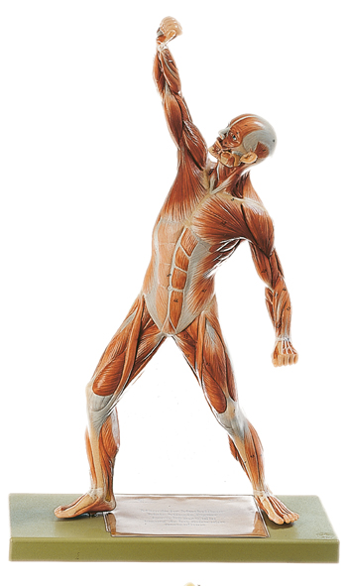
Hvor sidder faget? – De 3 H’er
Hjernen: Tænke, reflektere - viden
Hjertet: Empati, drage omsorg - holdning
Hænderne: Gøre (det rigtige) - handlinger
KOMPETENT
Notes:
Ikke så meget anderledes end i andre fag, men..
Vægtningen af de 3 H’er er nok forskellig fra forskellige fag.
FX vil sygeplejersker og pædagoger nok sige, at der er meget mere HJERNE i deres fag….
Og en elektriker vil måske sige, at der ikke er så meget HJERTE i hans fag…

Slide 6


Fag har en historie
Fagets centrale aspekter - kernen
  Grundlaget er at drage omsorg for andre mennesker
  Udvise empati
At vide hvordan, hvorfor og at gøre det rigtige, har udviklet sig over tid
Derfor har profilerne har ændret sig over tid
Notes:
Den barmhjertige samaritaner – næstekærlighed og kunsten at hjælpe. Alle 3 H’er inddrages i ligelig vægtning.
Det ny testamente, en lignelse i Lukas evangeliet
Florence Nightingale (1820-1910) – sygeplejens moder. Så sit kald gennem gud. Uddannede sig i 1850, hvor sygeplejen opstod som et teoretisk og praktisk fag.
Grundlaget for at drage omsorg og at udvise empati har været og er gældende for alle tider, men at vide hvorfor, hvordan og at gøre det rigtige har udviklet sig over tid og derfor ændringer af uddannelserne gennem de sidste 26 år (næste dias – historisk rids)

Slide 7
Historisk udvikling af social- og sundhedsuddannelsen i korte træk
1991
1994
2002
2008
2013
2015
2016
2017
SOSU-uddannelserne fødes
Revision
25 års jubilæum
Grundfagene indføres
Omfattende revision og etablering af to selvstændige uddannelser
Opskolings-uddannelserne etableres
SOSU-uddannelsen ligestilles med de andre erhvervsuddannelser
Ny erhvervs-uddannelses-reform

Slide 8
2016

Slide 9
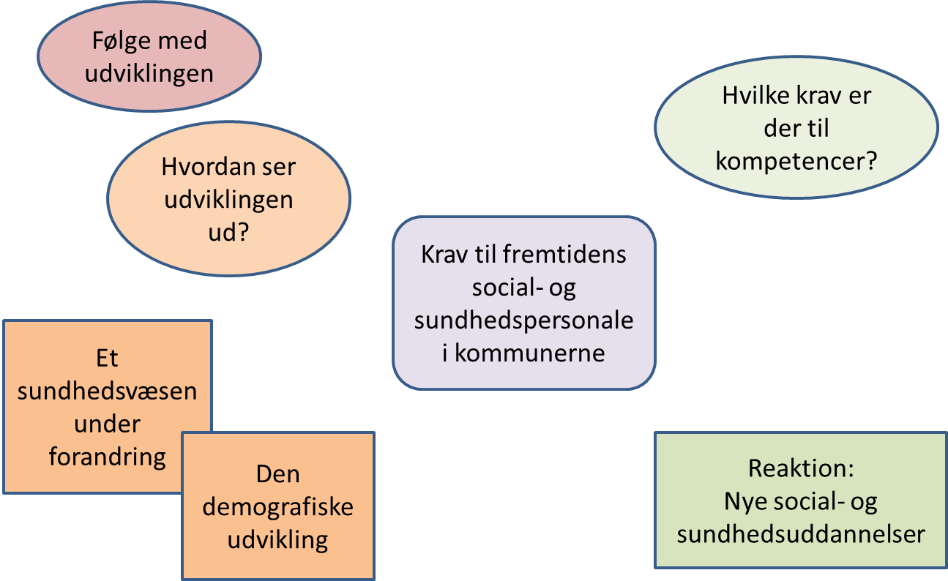
Hvorfor ændre en uddannelse?
At følge med udviklingen
Krav til fremtidens medarbejdere i kommuner og regioner

Slide 10
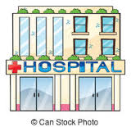
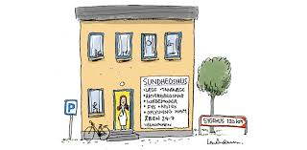


Et dynamisk sundhedsvæsen
Hvordan ser udviklingen ud?
Sundhedsvæsenets forandringer
  Færre sygehuse
    med øget specialisering
  Kortere indlæggelsestider
  Ikke færdigbehandlet patienter udskrives til kommunerne
    med mere komplekse behov for pleje og behandling
  Stigende ambulant behandling
  Øget krav om patient-/borger-involvering

Slide 11
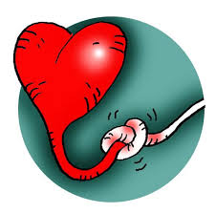

Demografisk udvikling
Ændringer i befolkningens sundhedsbillede
  Flere ældre og flere ældre +80
  Borgere med kroniske sygdomme stiger
    Pga. bedre behandlingsformer og længere levetid
  Borgere med multisygdom og demens stiger
  Borgere har øget behov for palliativ pleje

Slide 12
Nye social- og sundhedsuddannelser – hvorfor?
Udviklingen kræver ændrede kompetencer/ændrede profiler for social- og sundhedshjælpere og social- og sundhedsassistenter
To selvstændige uddannelser frem for den nuværende trinvise opbyggede uddannelse
  Tydeligere profiler på de nye uddannelser til hhv. social- og sundhedshjælper og til social- og sundhedsassistent fra ‘dag 1’
    Væk fra at tale om SOSU-medarbejdere, SOSU-faglighed….
    Social- og sundhedsassistenten stadig en autoriseret faggruppe
  Adskillelse mellem opgaver relateret til
    Lov om social service
    Sundhedsloven
  Øget krav til patientsikkerhed stiller øget krav til faglighed
    To forskellige kernefagligheder
  Styrke kompetencer inden for sammenhængende borger/patient-forløb

Slide 13

Profil, social- og sundhedshjælperuddannelse
Profilen er ikke ændret markant ift. tidligere revision
Generelt styrkes uddannelsen inden for temaerne
  Rehabilitering, tidlig opsporing, refleksion og observationskompetence
  Strukturskabelse i borgernes liv
  Håndtering af borgere i det digitaliserede DK
  Tydelig samarbejdspartner i det tværsektorielle forløb
  Sundhedsfremme og forebyggelse (ernæring, tandpleje, fysisk og psykisk støtte)
  Pårørende samarbejde og samarbejde med frivillige

Slide 14

Profil, social- og sundhedsassistentuddannelse
Generelt styrkes den nye social- og sundhedsassistentuddannelse inden for opgaver relateret til sundhedsloven
Generelt styrkes uddannelsen inden for temaerne
  Borger-/patientforløb og tværsektorielt samarbejde
  Koordinering og indgåelse i ledelse af teams
  Sygepleje inden for det palliative område styrkes
  Rehabilitering, sundhedsfremme, forebyggelse, tidlig opsporing og faglig refleksion og observation styrkes
  Foretage sygeplejefaglige vurderinger
  Metodisk tilgang til at løse sygeplejeopgaver
  Fokus på brug af diverse screeningsmetoder
  Tage initiativ til implementering af velfærdsteknologi og andre teknologiske løsninger – herunder støtte borger/patienter i det digitaliserede DK
  Øget fokus på patienter med infektioner

Slide 15

Profiler og fagidentitet
Nye profiler = ny fagidentitet
Ny fagidentitet skal udvikles i relation til de to nye uddannelsers profiler
Praktikvejlederen en central figur/rollemodel

Slide 16
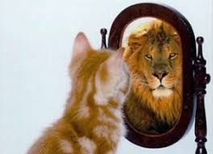
Praktikvejlederen som rollemodel
Rollemodel
Vejlederkompetencer
Praktikvejleder
Faglige
Personlige
Fagets faglighed
EUD-faglighed
‘Videregivelse af faget’
Pædagogik
Udvikling af fagidentitet hos eleven

Slide 17
Anerkendelse af praktikvejledningen
Samarbejdspartnere
Kolleger
Leder
Andre praktikvejledere
Anerkendelse
Anerkendelse
Anerkendelse
Anerkendelse
Praktikvejleder
Elev
Anerkendelse

Slide 18

Elever som ‘gaver’
Skaber dynamik i personalegruppen
Kommer med nyeste viden
Potentielle kolleger
Udvikler afdelingen
Find selv på mere
Notes:
Nyeste viden fra fx skolen eller fra forrige praktikker, som kan inspirere
Udvikler afdelingen ved at være passende forstyrrende/stille spørgsmål som tvinger personalet til at reflektere og argumentere for deres handlinger
Skaber dynamik = mulighed for nye relationer mellem kolleger

Slide 19

Ekstra materiale

Slide 20

Flere forskellige elevtyper
    Talentspor på begge uddannelser
    Et talentspor består af min. 25 pct. af obligatoriske fag på et højere niveau (ekspert niveau).
    Fag på valgfrit højere niveau
    Udvalgte fag, som eleverne kan vælge at gennemføre på et højere niveau. Disse højniveau fag er også dem som tegner talentsporene.
    EUX
    Kombination af erhvervsfaglig uddannelse og studentereksamen.
    Videreuddannelsesperspektiv.
    Uddannelseslængde: 4 år, 6 mdr. og 3 uger (heraf 79,2 skoleuger)
    Ingen standardafkortning
    Giver adgang til videreuddannelse via kvote 1.
Højere fagrettet niveau
Højere alment niveau
9 mdr. længere end EUD

Slide 21
Kvalitet i vejledningen - læringsmiljøet
Opbakning og fokus på at praktikvejledning er en vigtig opgave (næsten) på lige fod med plejen
At være elev fremfor studerende eller ‘billig arbejdskraft’
Forberedte på at eleven kommer
Deltagelse i relevante opgaver
Har plads til forskellighed
Balanceret vagtbyrde
Har udviklet og bruger vejlederredskaber
  Både de formelle og dem praktikstedet selv bringer i spil

Slide 22
Kvalitet i vejledningen - vejlederkompetencer
Personlige vejlederkompetencer
  Skelne mellem sfærerne: Privat, personlig og professionel
  Empati og er anerkendende
  Håndtering af vanskelige situationer, kulturel mangfoldighed
  Udstråler lyst og engagement i vejlederopgaven
Faglige kompetencer (sundhedsfaglighed og EUD-faglighed)
  Viden om uddannelsen (prøvetid, mål, progression/niveauer, saglig i sine vurderinger)
  Udstråle faglig identitet og kunnen, da rollemodel
  Solid faglig ballast inden for uddannelsens kompetenceområder
  Stille balancerede krav i forhold til målopfyldelse
Lærings-/pædagogiske/vejlednings kompetencer
  Indsigt i læringsværktøjer og kan bruge dem
  Læringsforudsætninger, læringsstile og læringsmetoder
  To læringsarenaer (skole og praktik) der skal hænge sammen, transfer
  Mundtlige og skriftlige kompetencer
  Struktureret læringsforløb med forudsigelighed
  Understøtter elevens refleksionsprocesser
  Håndtering af samtaleteknikker

